Slide 1
এই স্লাইডটি সম্মানিত শিক্ষকবৃন্দের জন্য।
তাই স্লাইডটি হাইড অবস্থায় আছে।
পাঠটি শ্রেণিকক্ষে উপস্থাপনের প্রয়োজনীয় পরামর্শ ও দিক-নির্দেশনা Slide Note এ দেয়া আছে। উপস্থাপনের পূর্বে সম্মানিত শিক্ষকগণ 'স্লাইড-নোটগুলো' দেখে নিবেন এবং F5 চেপে পাঠটি উপস্থাপন শুরু করতে পারেন। পাশাপাশি আপনার নিজস্ব চিন্তা-চেতনা কনটেন্টকে আরো বেশী ফলপ্রসু করবে আশা করি...

Slide 2
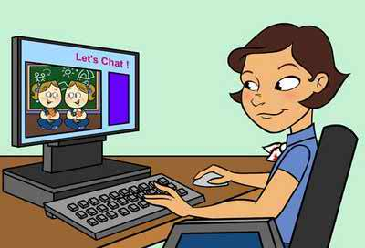

Slide 3
শিক্ষক পরিচিতি
পাঠ পরিচিতি
শ্রেণি: অষ্টম
বিষয়: তথ্য ও যোগাযোগ প্রযুক্তি
অধ্যায়: পঞ্চম
পাঠ: ৪৪
সময়: ৫০ মিনিট
তারিখ:
মোঃ ইসমাইল আলী
দাসউরা সিনিয়র আলিম মাদ্রসা
বিয়ানিবাজার, সিলেট

Slide 4
ভিডিওটি মনোযোগ দিয়ে দেখ এবং বল কী কী কাজে ইন্টারনেট ব্যবহার করা হয়েছে?
দৈনন্দিন কাজে
Notes:
ভিডিও প্রদর্শনের মাধ্যমে পাঠ ঘোষণা করা হবে।

Slide 5
দৈনন্দিন জীবনে ইন্টারনেটের ব্যবহার

Slide 6
শিখনফল
এই পাঠ শেষে শিক্ষার্থীরা…
১। স্মার্ট ফোনের ব্যবহার বর্ণনা করতে পারবে;
২। ওয়াই-ফাই এর ধারণা বর্ণনা করতে পারবে;
৩। কর্মক্ষেত্রে ইন্টারনেটের ব্যবহার চিহ্নিত করতে পারবে;
৪। বিনোদনে ইন্টারনেটের ভূমিকা বর্ণনা করতে পারবে।

Slide 7
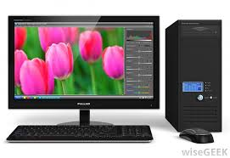
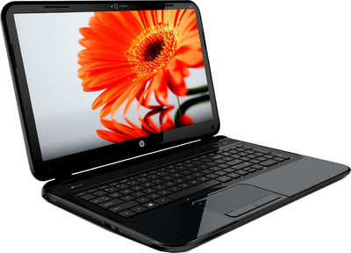
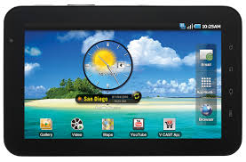
ইন্টারনেট ব্যবহারে কম্পিউটারের ক্রমধারা
Desktop
Laptop
Tab
Smart
Phone
Notes:
কম্পিউটারের ক্রমধারা বর্ণনা দিতে পারবে।

Slide 8
স্মার্টফোনের দাম কম হওয়ায় অনেকেই কিনতে পারে
5490/-
4050/-
5590/-
Notes:
বর্তমানে মোবাইলের বাজার সম্পর্কে ধারণা দিতে হবে।

Slide 9
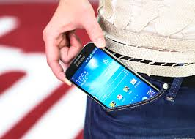
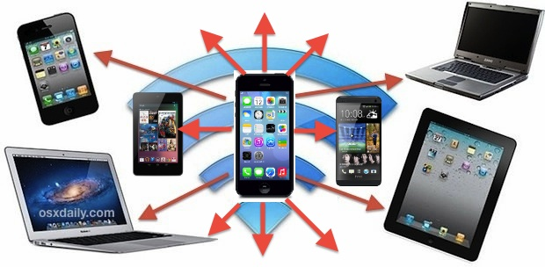
স্মার্ট ফোন পকেটে রাখা যায় ফলে প্রতিটি মুহূর্তেই আমরা ইন্টারনেটের সাথে যুক্ত থাকতে পারি

Slide 10
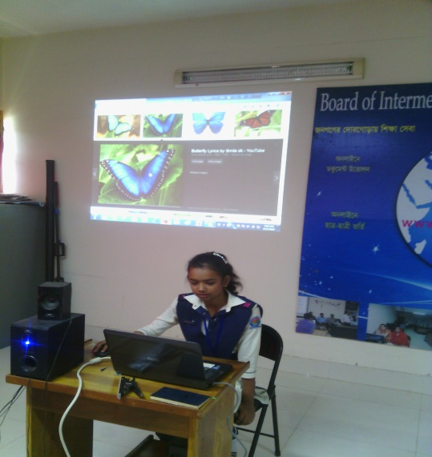
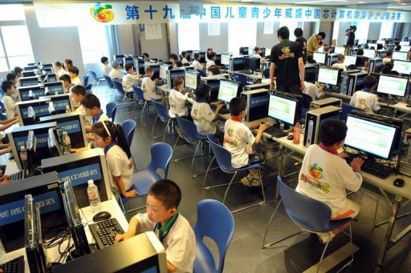
দেশের প্রযুক্তিগত উন্নয়নের মাধ্যম হল ইন্টারনেট
আমাদের দেশের স্কুলে শিক্ষার্থীদের ইন্টারনেট ব্যবহার
চীনে একটি স্কুলে ইন্টারনেট ব্যবহার
Notes:
দেশের বর্তমান প্রযুক্তি ব্যবহারের সম্পর্কে ধারণা দিতে হবে।

Slide 11
ওয়াই-ফাই
তারবিহীন ইন্টারনেট সার্ভিস হল ওয়াই-ফাই
Notes:
ইন্টারনেট সংযোগ সম্পর্কে বর্ণনা দিতে হবে।

Slide 12
এখন প্রায় প্রতিটি প্রতিষ্ঠানে ওয়াই-ফাই সংযোগ ব্যবস্থা চালু আছে।

Slide 13
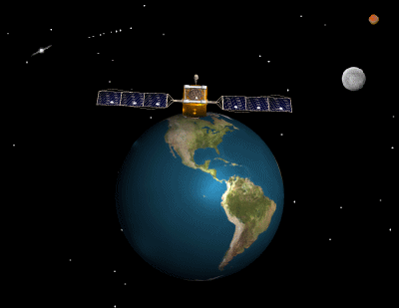
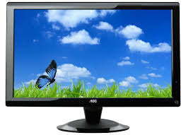
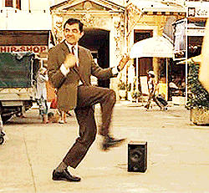
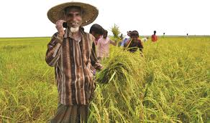
রেডিও টেলিভিশন মোবাইল ইন্টারনেটের মাধ্যমে চলে

Slide 14
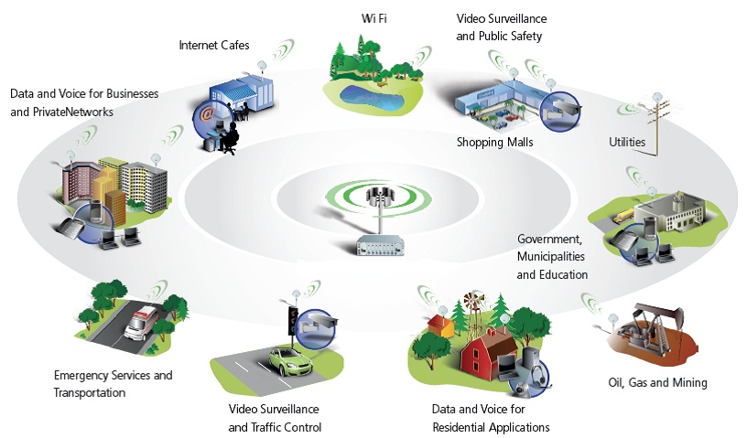
ইন্টারনেটের কারণে তথ্য পাশের ঘর থেকে আসছে না পৃথিবীর অপর প্রান্ত থেকে আসছে তার মধ্যে কোন পার্থক্য নেই
Notes:
মোবাইল টাওয়ার সম্পর্কে ধারণা দিতে হবে।

Slide 15
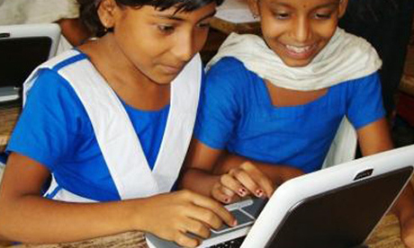
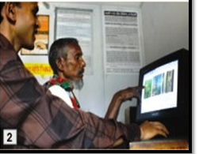
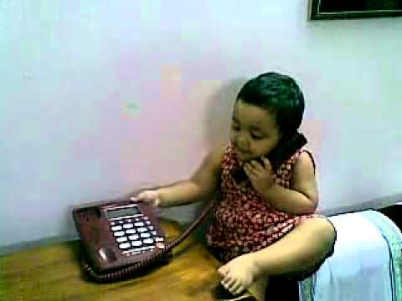
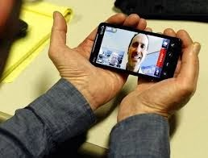
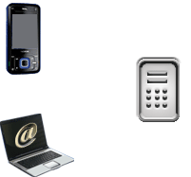
কর্মক্ষেত্রে ইন্টারনেটের ব্যবহার
কাজের ধরণের উপর নির্ভর করে
ইন্টারনেটের ব্যবহার
আগে আমরা শুধু টেলিফোনে কথা বলতাম এখন কথা বলার সাথে সাথে
তাকেও দেখতে পাচ্ছি
ই-মেইল পড়তে ও ই-মেইল পাঠাতে ইন্টারনেট ব্যবহার করা হয়

Slide 16
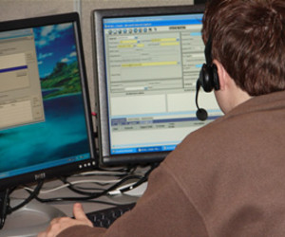
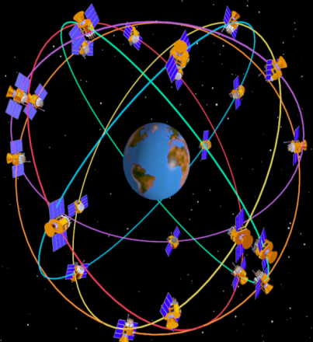
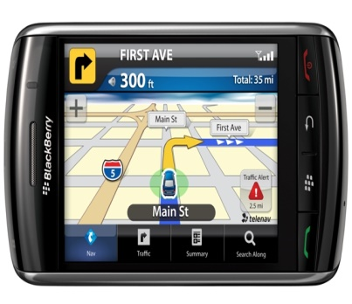
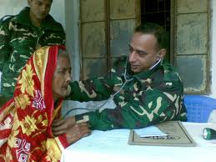
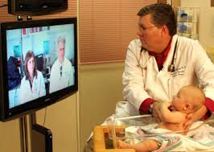
বর্তমান খবরের কাগজ ইন্টারনেটের মাধ্যমে পড়ছি।
GPS এর মাধ্যমে পৃথিবীর যে কোনো স্থানের অবস্থান সুনির্দিষ্টভাবে বের করছি।
টেলি-মেডিসিনের মাধ্যমে দূর থেকে চিকিৎসা কার্যক্রম পরিচালনা করছি।

Slide 17
জোড়ায় কাজ
তোমার বিদ্যালয়ে কোন কোন ক্ষেত্রে ইন্টারনেটের ব্যবহার হয় তার একটি তালিকা কর।

Slide 18
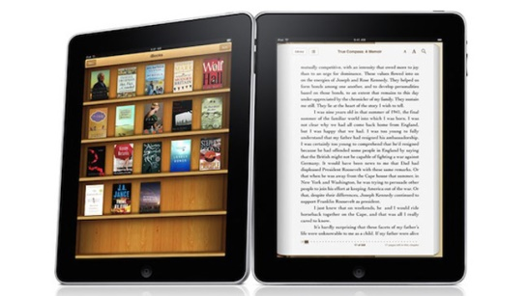
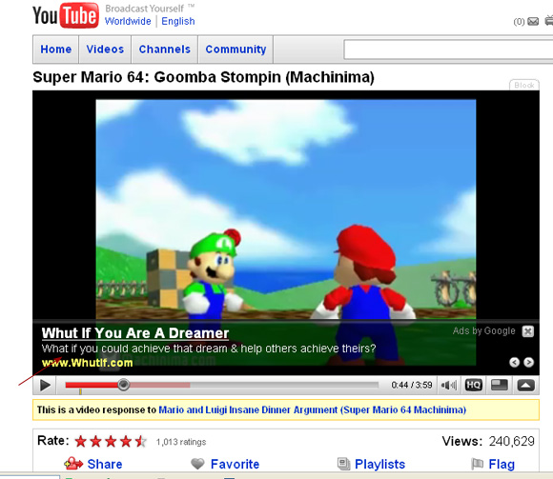
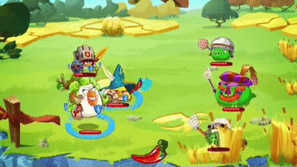
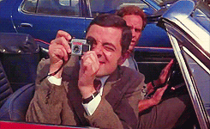
বিনোদনের ক্ষেত্রে ইন্টানেট
সব বই এখন ঘরে বসে ই-বুক আকারে পাওয়া সম্ভব।
বিভিন্ন গান সিনেমা কার্টুন ছবি ইত্যাদি ইন্টারনেট থেকে নামিয়ে নেওয়া যায়।
ইন্টারনেটের মাধ্যমে ছবি ও ভিডিও বিনিময় করা যায়
Notes:
বিনোদনের বিষয়গুলি সম্পর্কে বলতে হবে।

Slide 19
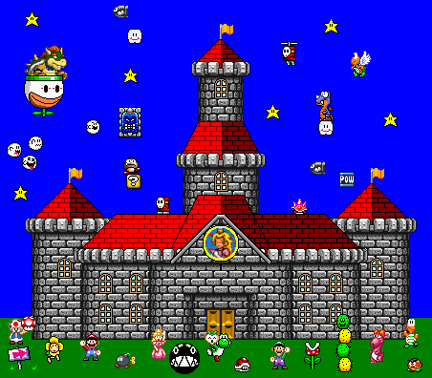
ইন্টারনেট ব্যবহারের মাধ্যমে ভিডিও গেম-এ নতুন মাত্রার যোগ হয়েছে
সামাজিক যোগাযোগের অন্যতম মাধ্যম হল ইন্টারনেট
তরুণ প্রজন্ম সামাজিক নেটওয়ার্ক ফেসবুকে বেশি সময় ব্যয় করে

Slide 20
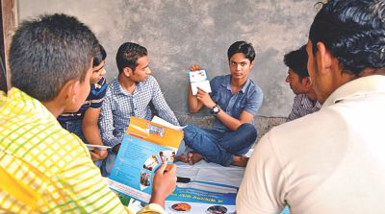
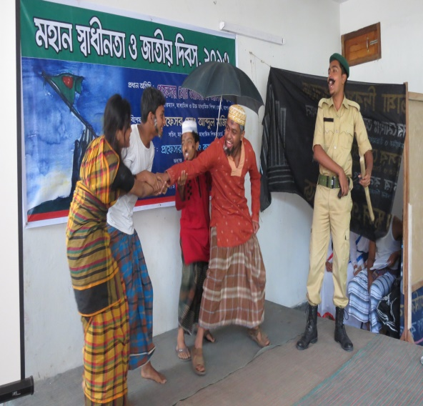
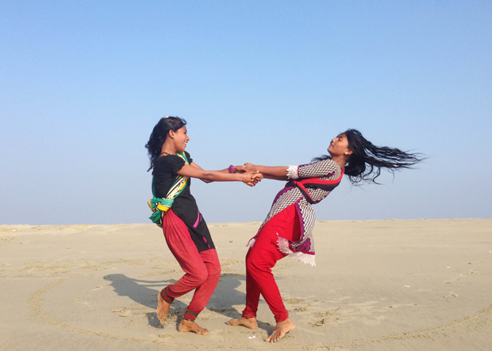
খেলা করা
Desktop
সাইবার জগতের বাহিরে আমাদের একটি সত্যিকারের জগৎ আছে তার কথা ভূললে চলবে না
আলোচনা করা
নাটক করা
আনন্দ করা
Power Off Button
Notes:
বাস্তব জীবনে খেলাধুলা ও বিনোদন সম্পর্কে বলতে হবে।

Slide 21
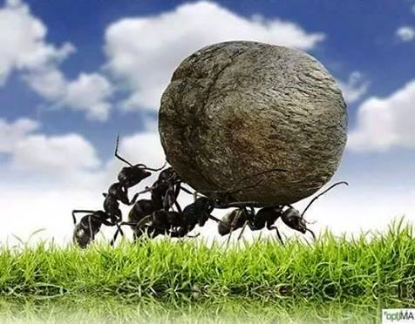
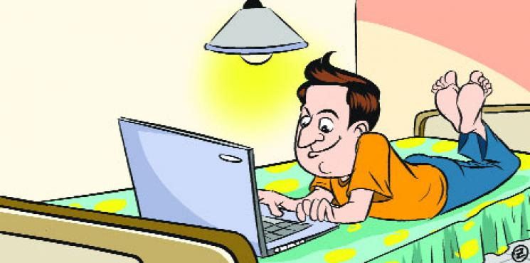
দলগত কাজ
ইন্টারনেট ব্যবহারকারী একজন মানুষের
দিনলিপি লেখ।

Slide 22
মূল্যায়ন
উত্তর সঠিক
হয়েছে
আবার চেষ্টা
করি
উত্তর সঠিক
হয়েছে
আবার চেষ্টা
করি
১। কোন যন্ত্রটির কারণে ইন্টারনেটের ব্যবহার সহজ হয়েছে?
ক. কম্পিউটার
খ. ল্যাপটপ
গ. স্মার্ট ফোন
ঘ. ট্যাব
2। গাড়ীতে পথ দেখানোর জন্য কী লাগানো হয়?
ক. মোবাইল
খ. কম্পিউটার
গ. জিপিএস
ঘ. এজিপি
৩। তোমার বাড়িতে কোন কোন কাজে ইন্টারনেট ব্যবহার কর বর্ণনা দাও।

Slide 23
বাড়ির কাজ
দৈনন্দিন ইন্টারনেট ব্যবহারের একটি তালিকা কর।

Slide 25
কৃতজ্ঞতা স্বীকার
শিক্ষা মন্ত্রণালয়, মাউশি, এনসিটিবি ও এটুআই-এর সংশ্লিষ্ট কর্মকর্তাবৃন্দ
এবং কন্টেন্ট সম্পাদক হিসেবে যাঁদের নির্দেশনা, পরামর্শ ও তত্ত্বাবধানে এই মডেল কন্টেন্ট সমৃদ্ধ হয়েছে তারা হলেন-
জনাব মোঃ কবির হোসেন, সহকারী অধ্যাপক, টিটিসি, ঢাকা
জনাব মোঃ আহসানুল আরেফিন চৌধুরী, সহকারি অধ্যাপক, টিটিসি, পাবনা
জনাব মির্জা মোঃ দিদারুল আনাম, প্রভাষক, টিটিসি, ঢাকা
জনাব মো. সাজ্জাদ হোসেন খান, প্রভাষক (শিক্ষা), টিটিসি খুলনা

